Slide 1
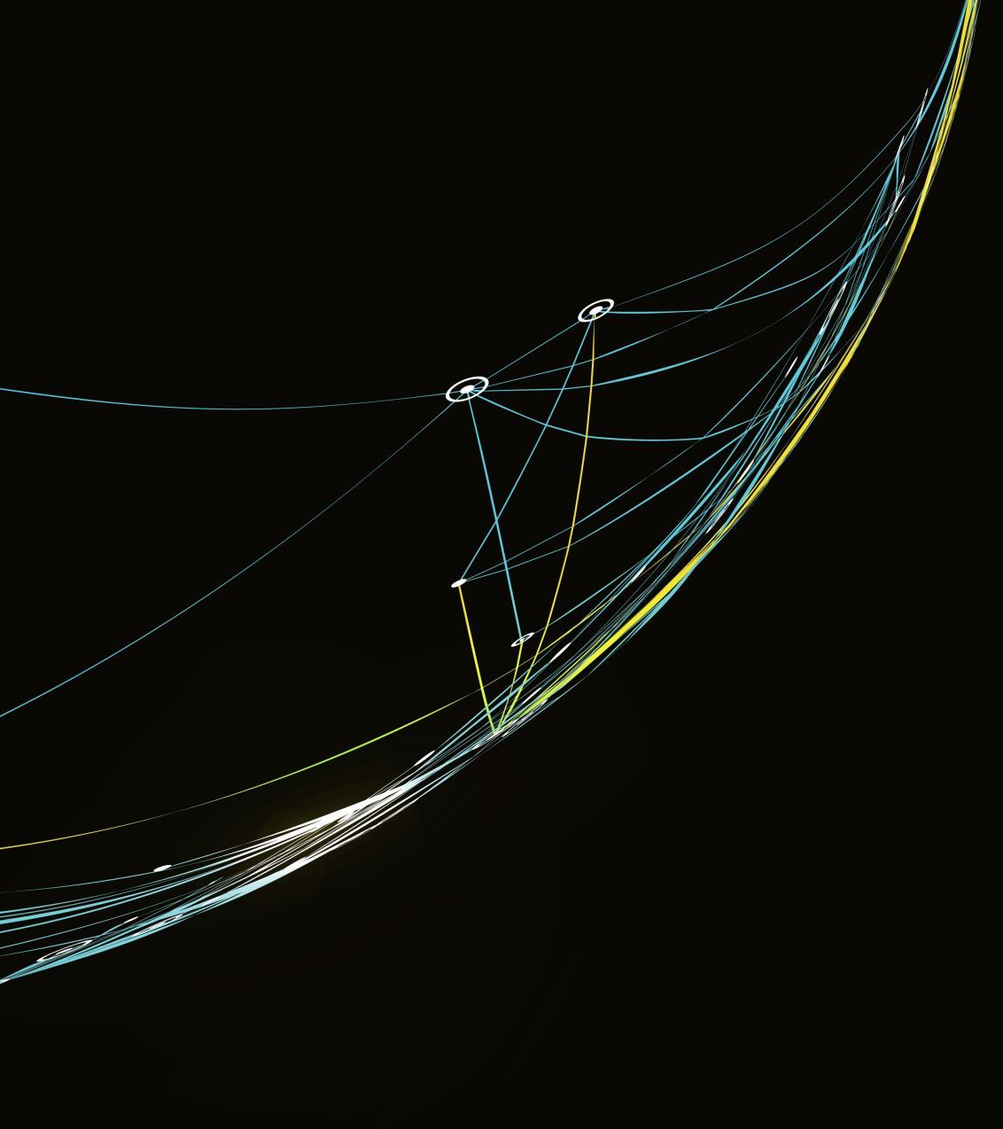
Тема: Друга екваторіальна система кординат
Виконали:Чолій Максим Володимирович
Литвин Максим Степанович
ВСП "Надвірнянський фаховий коледж НТУ"
1 курс
ІВАНО-ФРАНКІВСЬКЕ ОБЛАСНЕ ВІДДІЛЕННЯ МАЛОЇ АКАДЕМІЇ НАУК УКРАЇНИ
м. Надвірна
Кравчук Марія Дмитрівна, викладач фізики та астрономії

Slide 2
Мета
Показати студентам другу екваторіальну систему кординат на моделі, виготовленій власноруч з підручних засобів.
Завдання: виготовити діючу модель, використовуючи пластикові пляшки, гайки, дріт, скотч, іграшкову кульку.

Slide 3
Ми обрізали пластмасові пляшки, щоб отримати дві половини небесної сфери. Підібрали гумову кульку, яка символізує Землю.

Slide 4
У нас є небесна сфера , всередину якої ми помістимо нашу Землю. Кілька гайок, знайдених у гаражі, закріплюємо клеєм на підставку, як основу. Як вісь світу використаєм жорсткий дріт.

Slide 5
Таким чином ми виготовили модель системи небесних координат майже безкоштовно. Кольоровим скотчем зобразили небесний екватор і маркером написали на ньому першу координату-пряме сходження, яке відлічується від точки весняного рівнодення проти ходу годинникової стрілки. Таким самим скотчем ми зобразили дугу кола схилень, на якій маркером написали другу координату-схилення.

Slide 6
Це ілюстрація геоцентричної небесної сфери, на яку в нашому проєкті ми нанесли екваторіальну систему координат.

Slide 7
Висновок: на заняттях з астрономії ми використовуємо ось таку карту зоряного неба, яка є проекцією небесної сфери. Наша модель полегшує розуміння будови цієї карти. Модель геоцентричної небесної сфери виготовив Максим Литивин. Презентацію проєкту і тези тврчої роботи підготував Максим Чолій.

Slide 8
Список використаних джерел:
1. https://rue.wikipedia.org/wiki/%D0%9D%D0%B5%D0%B1%D0%B5%D1%81%D0%BD%D0%B0_%D1%81%D1%84%D0%B5%D1%80%D0%B0
2. https://shkola.in.ua/1085-astronomiia-11-klas-pryshliak-2019.html

